Slide 1
Муниципальное бюджетное учреждение дополнительного образования ЦЕНТР ДОПОЛНИТЕЛЬНОГО ОБРАЗОВАНИЯ
Робототехника- приоритетное направление технического творчества в МБУДО ЗАТО г. Североморск ЦДО
Андреева А.Ю

Slide 2
ЦЕНТР ДОПОЛНИТЕЛЬНОГО ОБРАЗОВАНИЯ –создан 1 сентября 1972 года как СТАНЦИЯ ЮНЫХ ТЕХНИКОВ

Slide 3
Начальное техническое моделирование

Slide 4
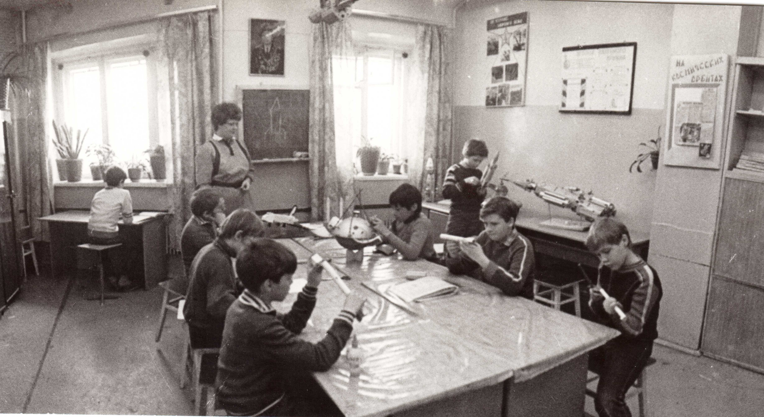

Slide 5
СУДОМОДЕЛИРОВАНИЕ

Slide 6
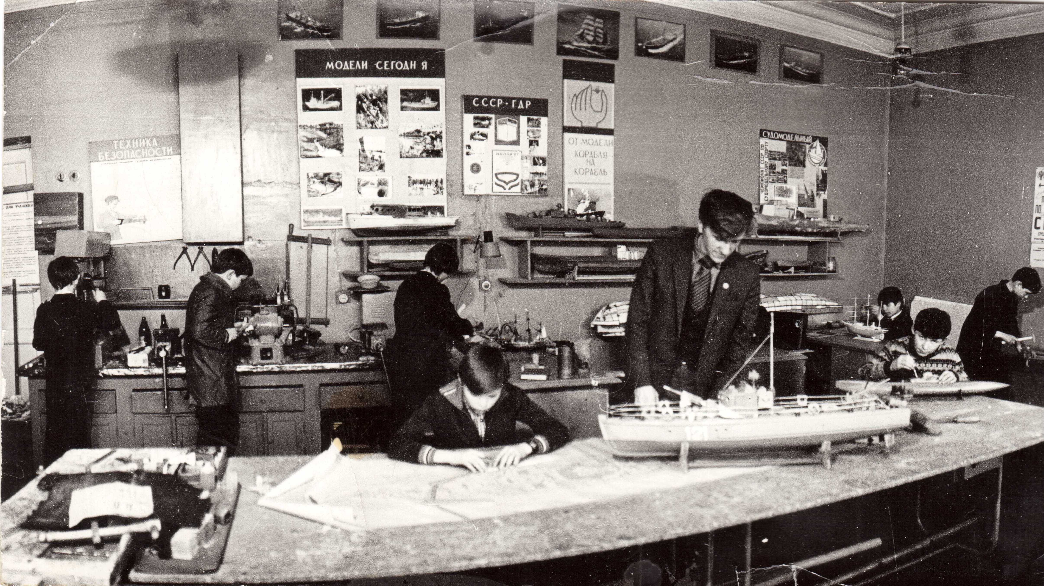

Slide 7
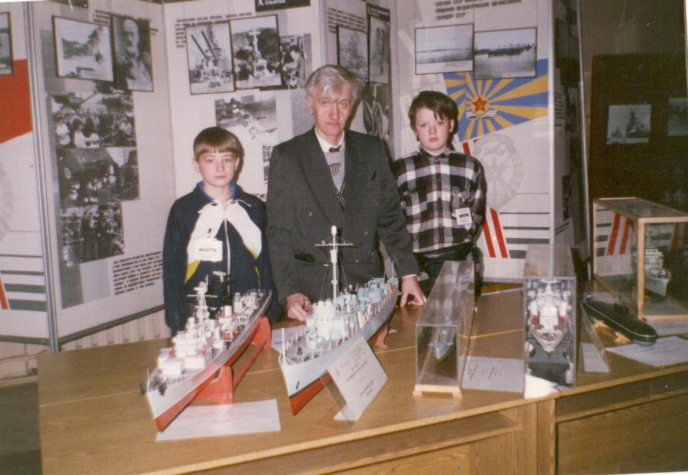

Slide 8
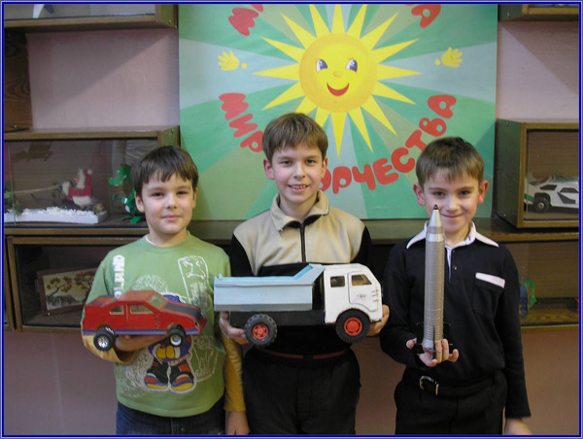
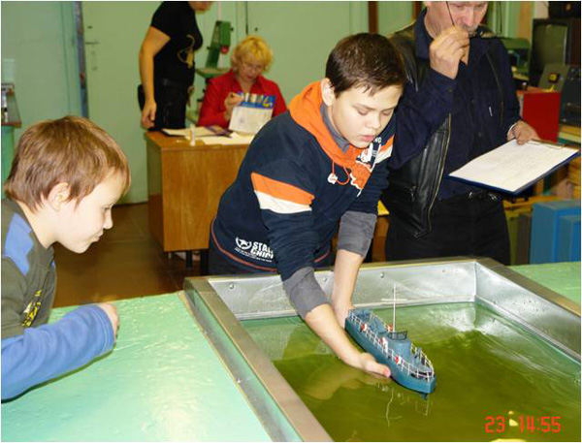
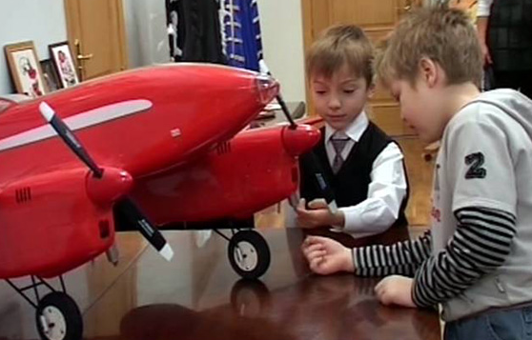

Slide 9
ЭЛЕКТРИФИЦИРОВАННАЯ
ИГРУШКА

Slide 10
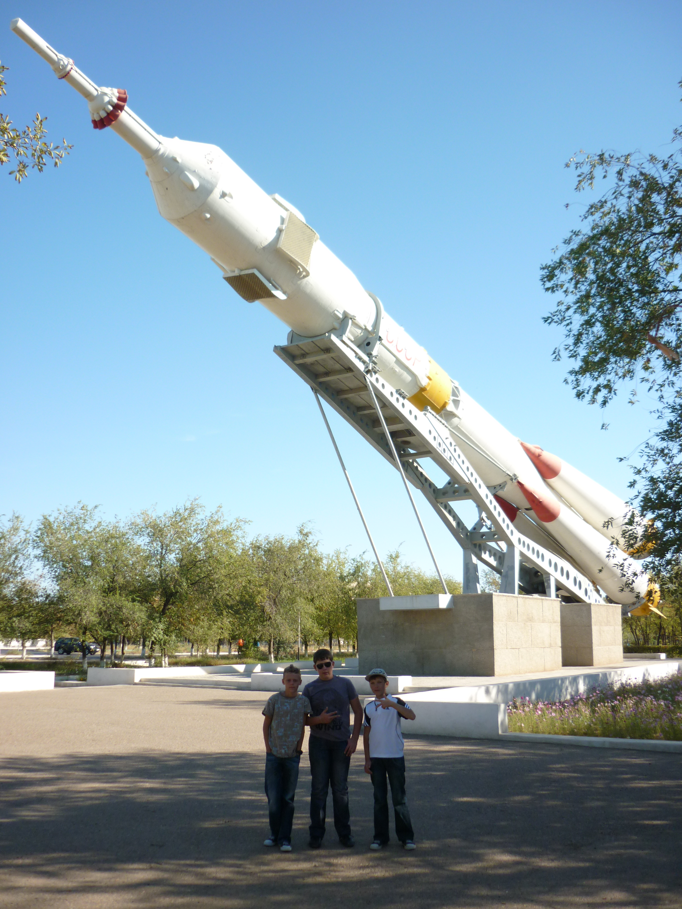
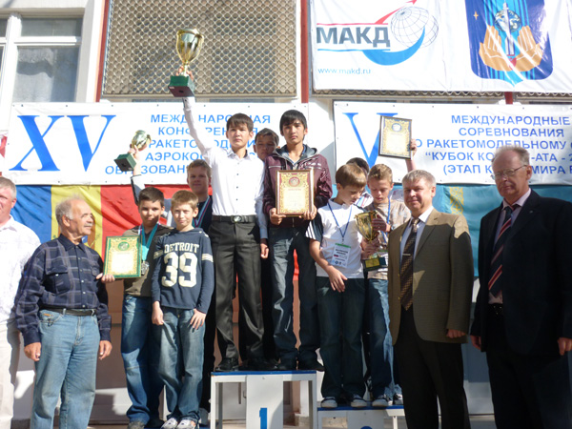
АВИАМОДЕЛИРОВАНИЕ

Slide 11
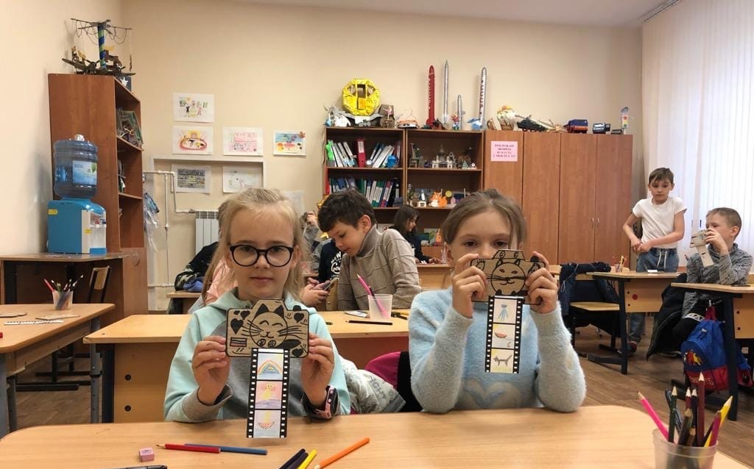
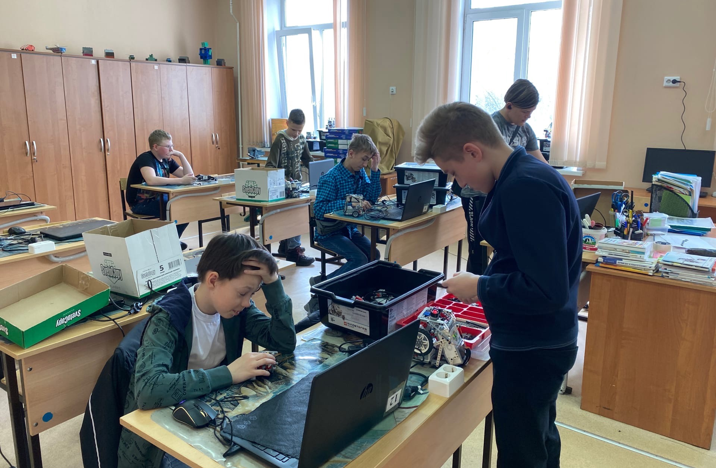
Сегодня ЦЕНТР ДОПОЛНИТЕЛЬНОГО ОБРАЗОВАНИЯ– большая творческая лаборатория, которая объединяет более 800 мальчишек и девчонок, увлеченных техникой. Для ребят открыты кружки по 9 направлениям технического творчества:

Slide 12
РОБОТОТЕХНИКА Конструирование роботов и изучение азов визуального программирования. Малыши работают с конструктором Lego Education WeDo, старшие с конструктором Lego NXT и Mindstorms EV3 В объединении «Робототехника» занимаются более 100 детей.

Slide 13
Цель : формирование интереса к техническим видам творчества, развитие конструктивного мышления средствами робототехники.
Задачи:
Обучающие:
- дать первоначальные знания о конструкции робототехнических устройств;
- научить приемам сборки и программирования робототехнических устройств;
- сформировать общенаучные и технологические навыки конструирования и проектирования;
- ознакомить с правилами безопасной работы с инструментами.
Воспитательные:
- Повышение мотивации учащихся к изобретательству и созданию собственных роботизированных систем;
- Формирование у учащихся стремления к получению качественного законченного результата;
- Формирование навыков проектного мышления, работы в команде.
Развивающие:
- развитие конструкторских навыков;
- развитие логического мышления;
- развитие пространственного воображения.

Slide 14
Результатом обучения является получение навыков сборки простейшего робота-конструктора, создание программы для его управления .
За прошедшие 3 года более 60 обучающихся стали призерами в соревнованиях и турнирах международного, всероссийского, регионального и муниципальных уровней.

Slide 15
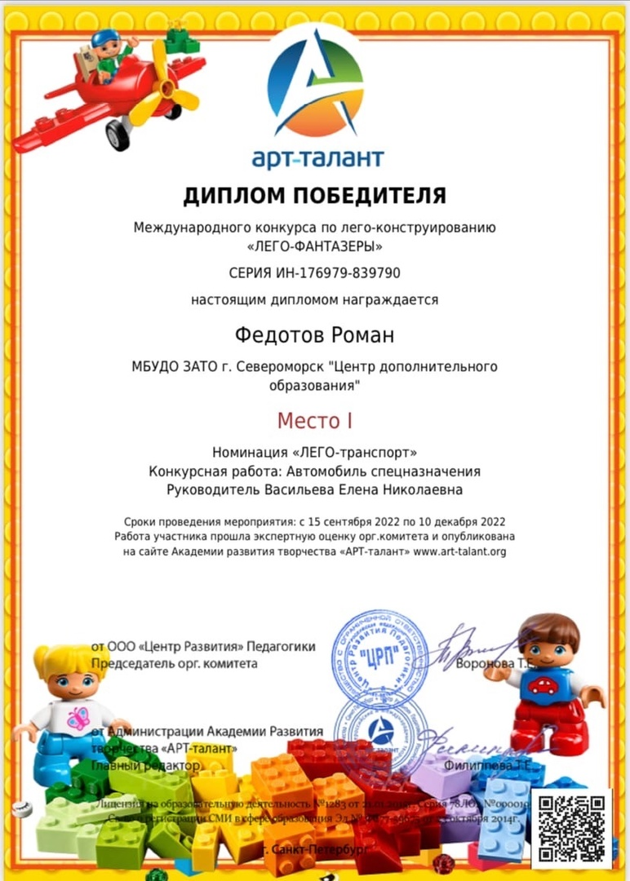
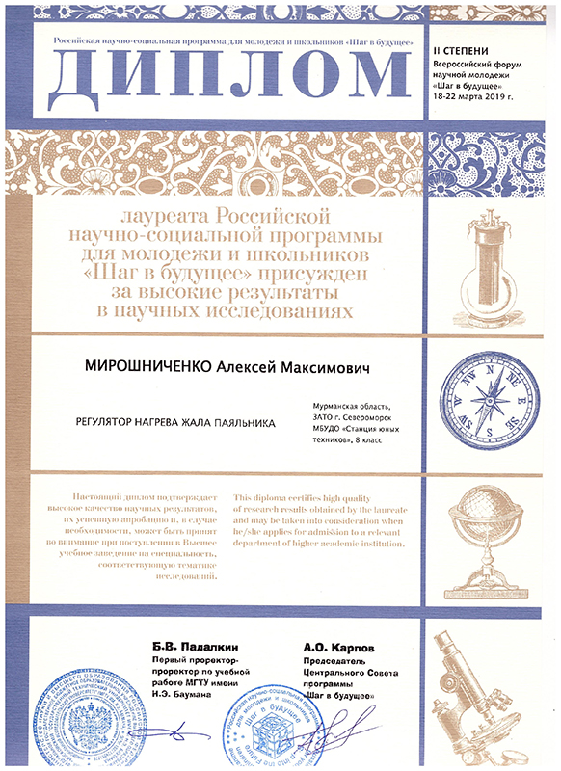
Региональный фестиваль научно-технического творчества «Юные инженеры Арктики».
Межмуниципальный конкурс-выставка по научно-техническому творчеству «Наука и технология».
Международный фестиваль робототехники «РобоФинист- 2023 Мурманск»
Международный конкурс по лего-конструированию.
Международные соревнования First Lego Leagua
г. Киркенес, Норвегия
Обучающиеся объединения робототехника неоднократно становились лауреатами премии главы г. Североморска .

Slide 16
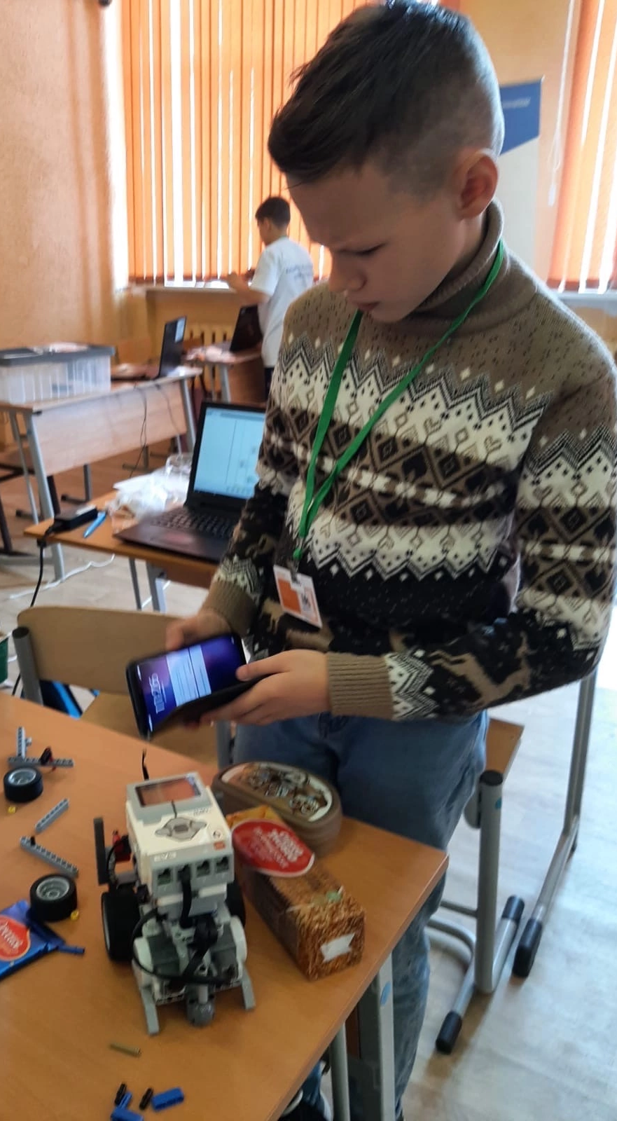
Массовые мероприятия «Центра дополнительного образования»
-Городской фестиваль научно – технического творчества «Дети. Техника. Творчество».
В рамках фестиваля проходят чемпионаты, турниры, выставки, конкурсы, соревнования по разным категориям.
-Городской семинар – практикум для педагогов дошкольных образовательных учреждений, для педагогов, реализующих программы по робототехнике.

Slide 17
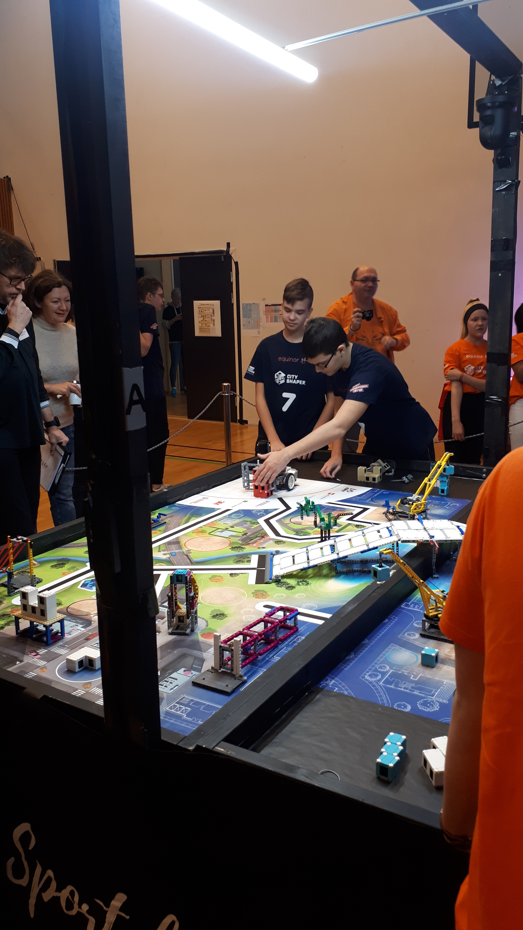
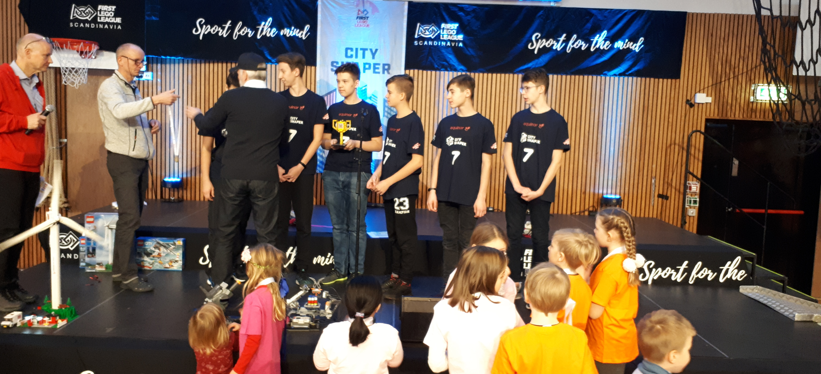

Slide 18
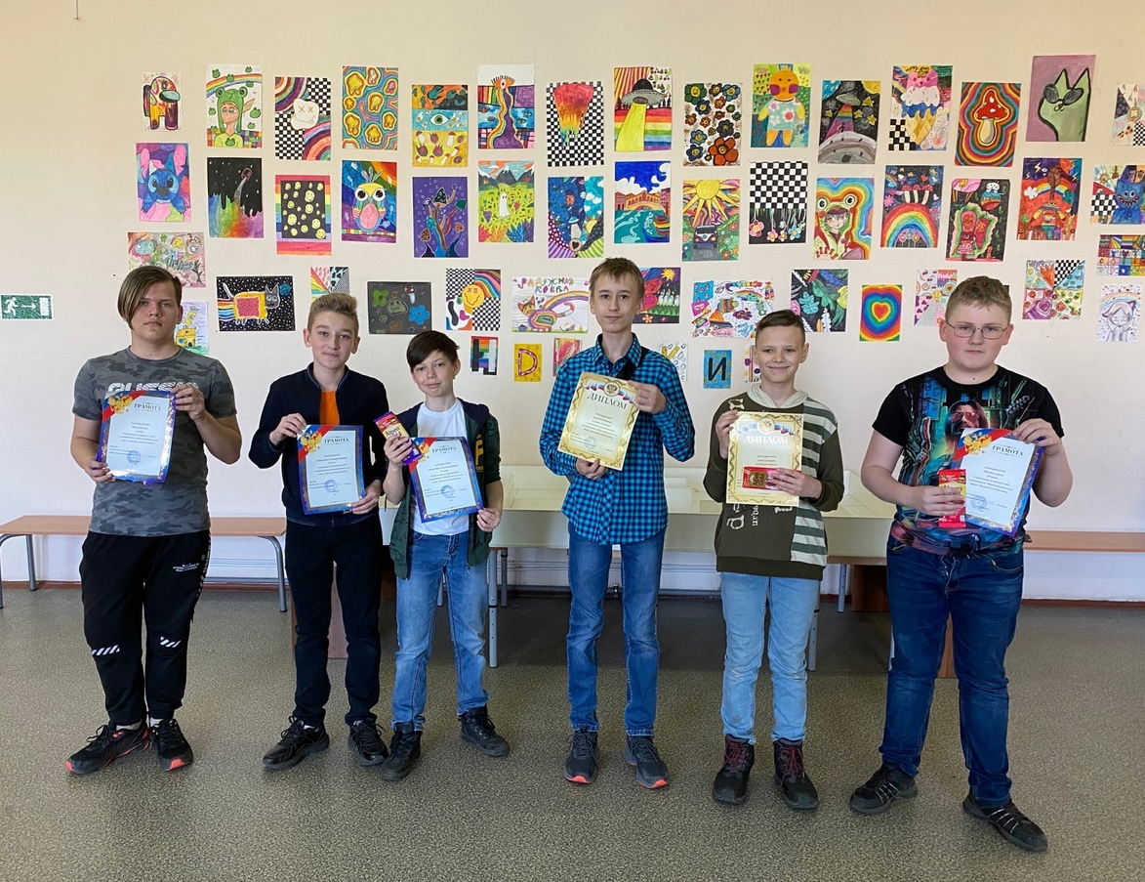
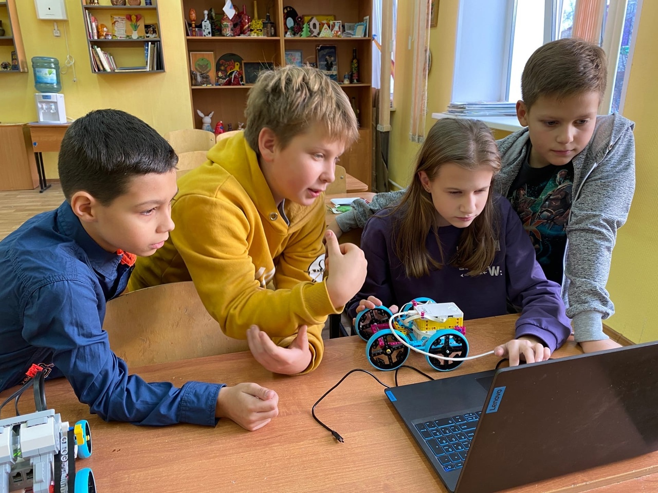
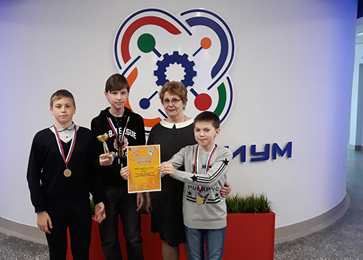

Slide 19
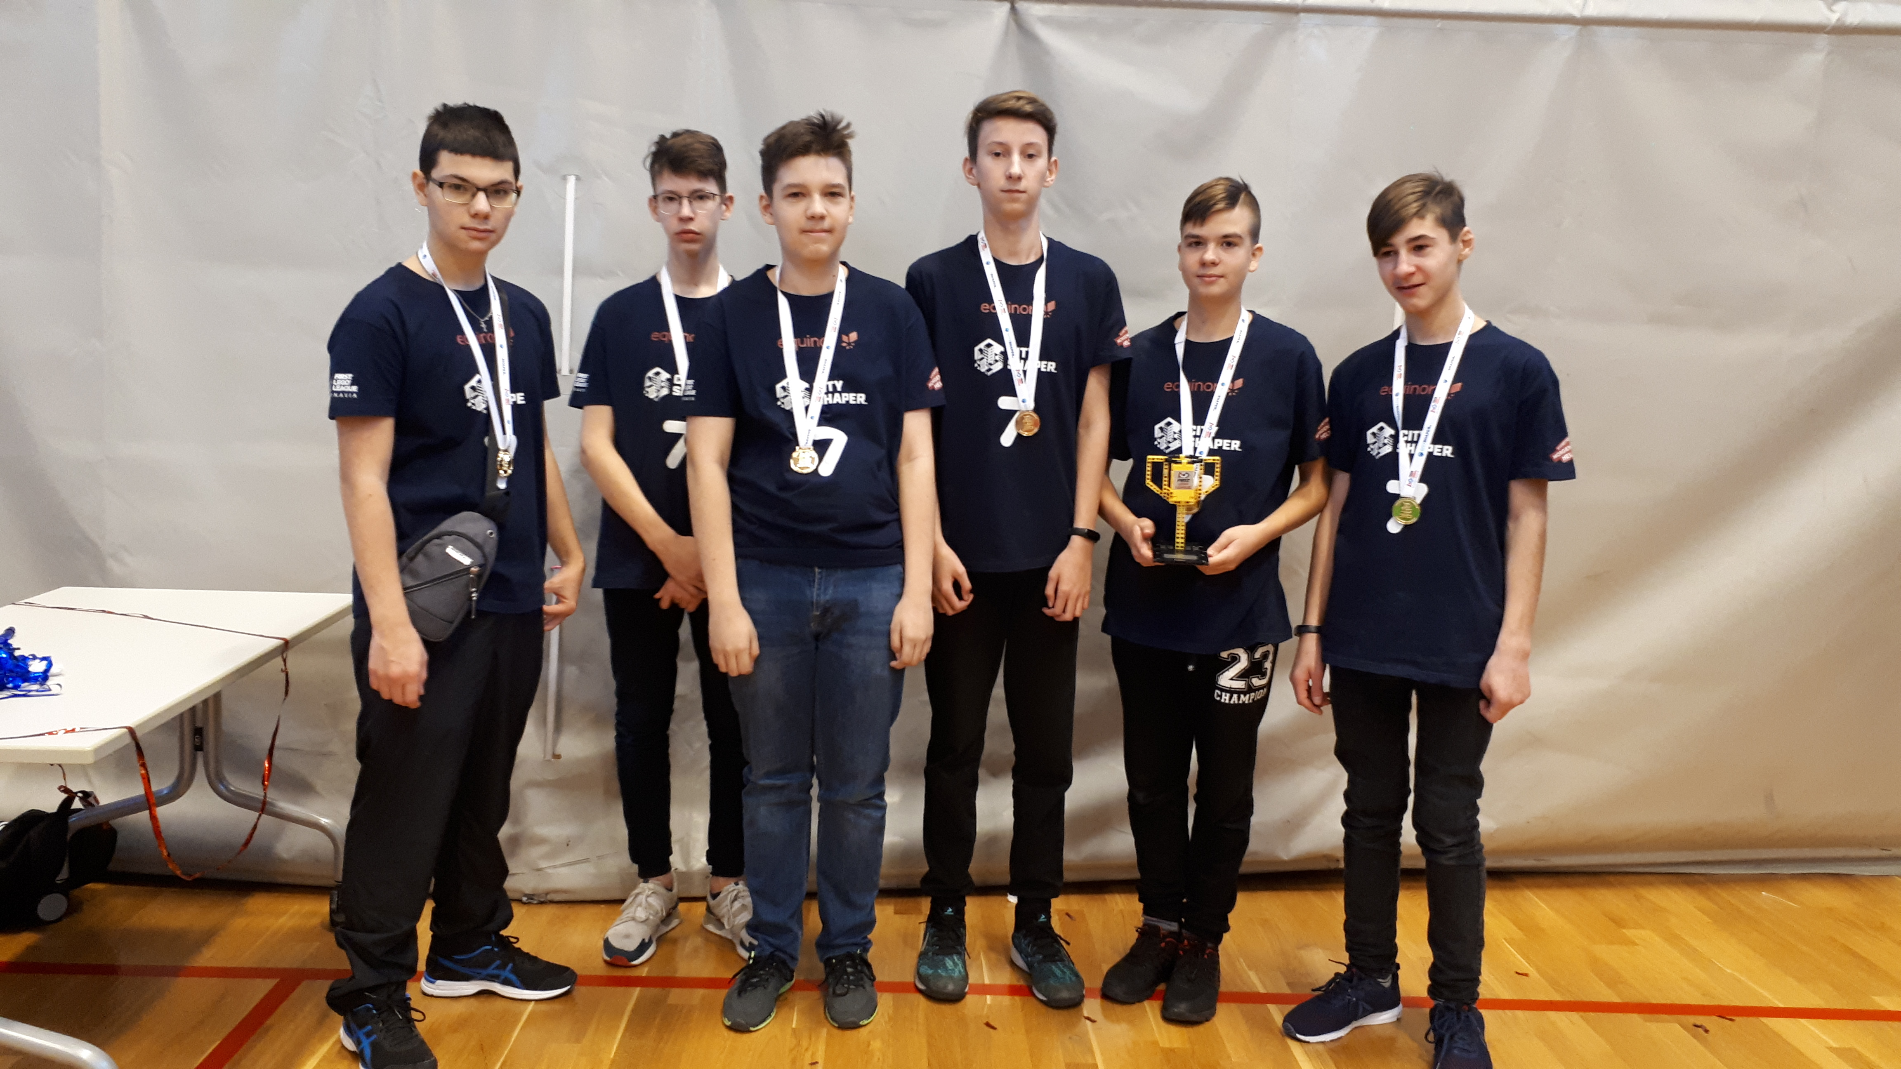

Slide 20
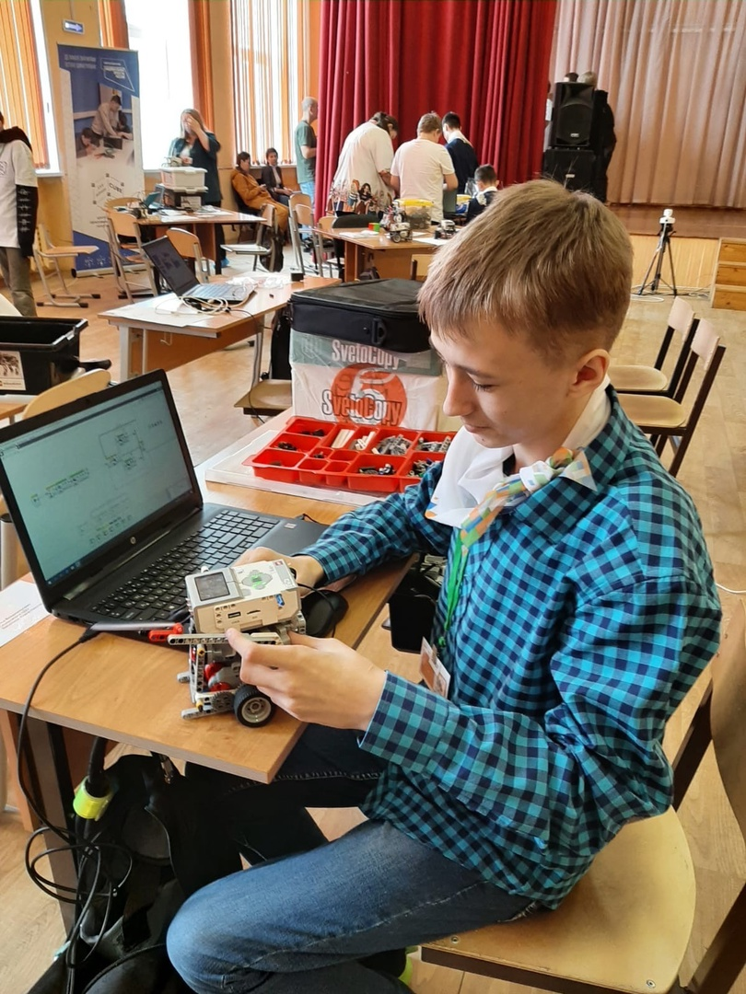
История развития робототехники началась в 1940-х годах, когда были созданы первые промышленные роботы.
Робототехника уже сегодня играет важную роль в нашей жизни и будет продолжать развиваться в будущем. Роботы используются для автоматизации производства, медицины, науки и других областей. Поэтому очень важно знакомить молодое поколение с азами робототехники, что позволит им в недалеком будущем , зная простейшие основы робототехники, быть на «ты» с умными машинами, которые занимают всё больше место в нашей жизни.

Slide 21
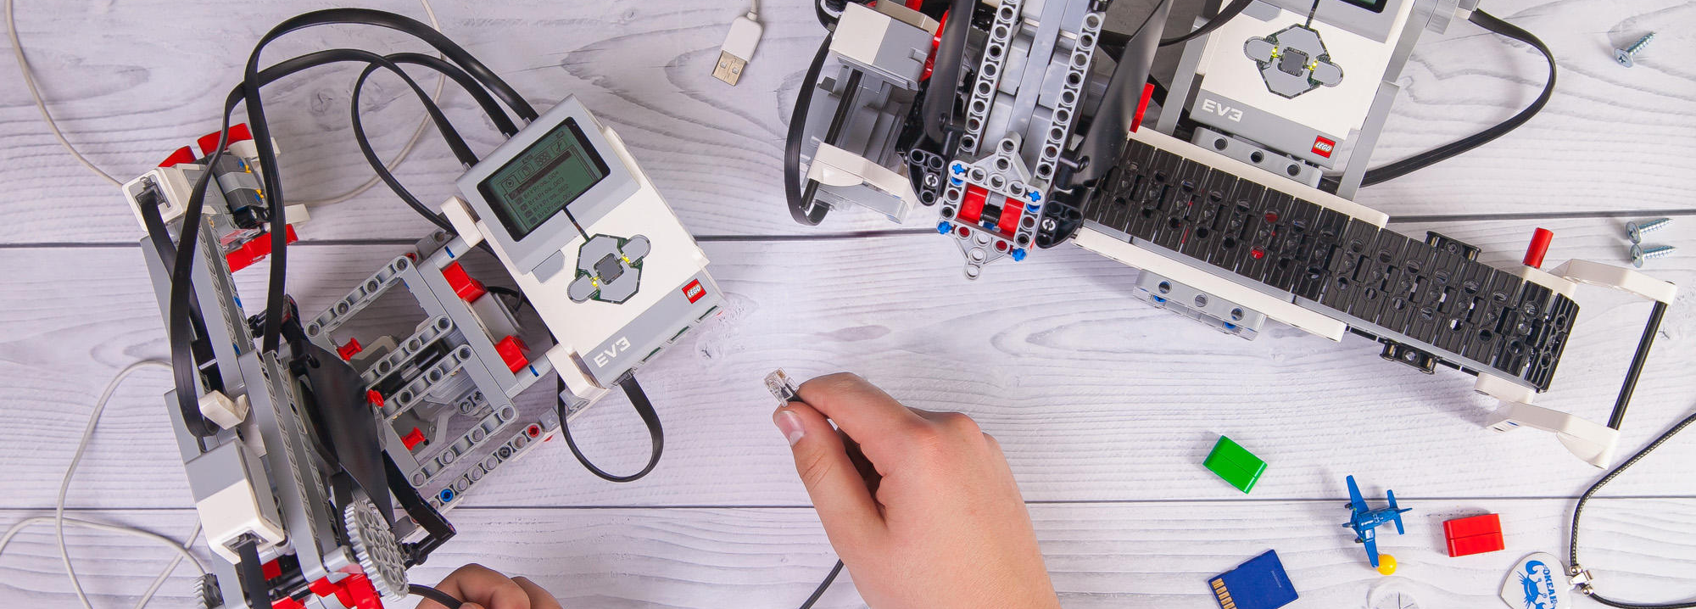
Спасибо за внимание!

